Slide 1
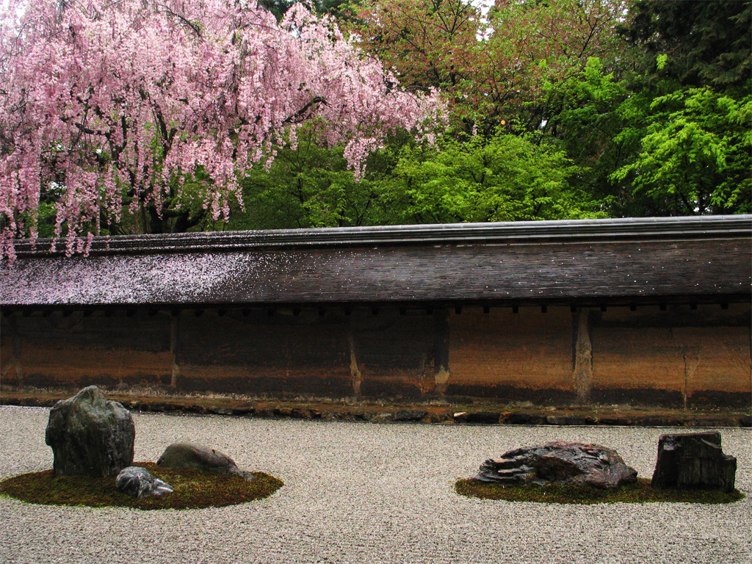
Introduzione alla lingua giapponese
に
ほん
ご
にゅう
もん
日本語入門

Slide 2
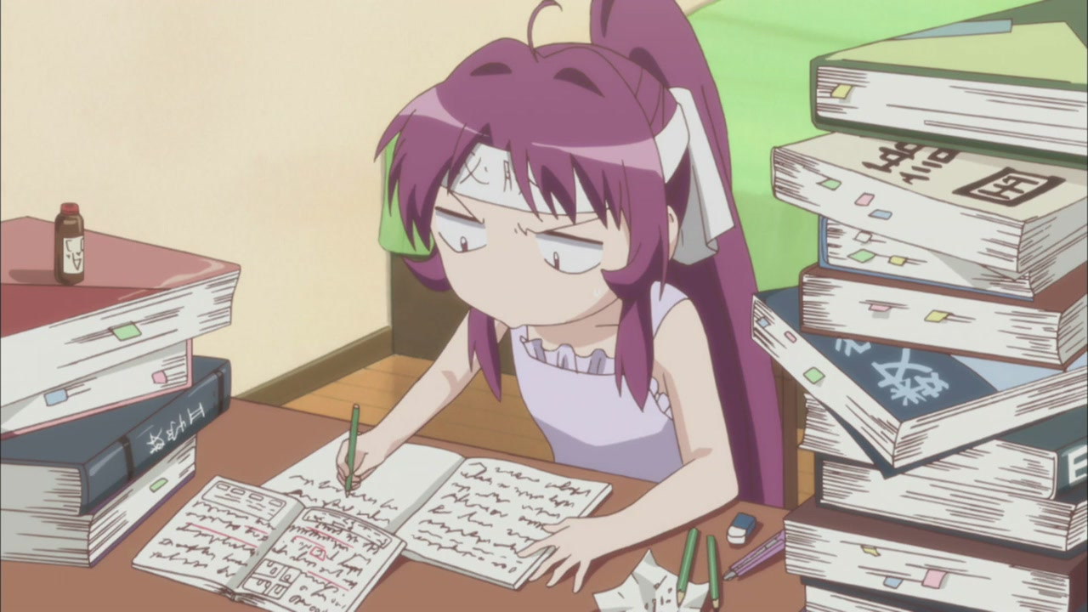
Ripasso

Slide 3
Basi e forme verbali (1)
+ nai
negazione piana
B1
+ naide kudasai
richiesta gentile negativa
×
ichidan: ru
+ rareru (v. ichidan)
potenziale
godan: vocale a
+ masu
forma cortese
B2
+ tai
desiderativo
×
ichidan: ru
+ takunai
desiderativo neg.
godan: vocale i
+ tagatte iru
desiderativo altrui

Slide 4
Basi e forme verbali (2)
+ ta
forma passata piana
B2a
+ tara
condizionale
×
ichidan: ru
godan:
-ku, -gu: vocale in i
-su: shi
-tsu, -ru, -u, iku: doppia
-nu, -bu, -mu: n
+ kudasai
richiesta gentile
+ te
+ mo ii
richiesta di permesso
+ iru
forma progressiva
+ mo
concessiva
+ ru (godan)
potenziale
B5
+ ba
condizionale
×
ichidan: ru, re
godan: vocale e

Slide 5
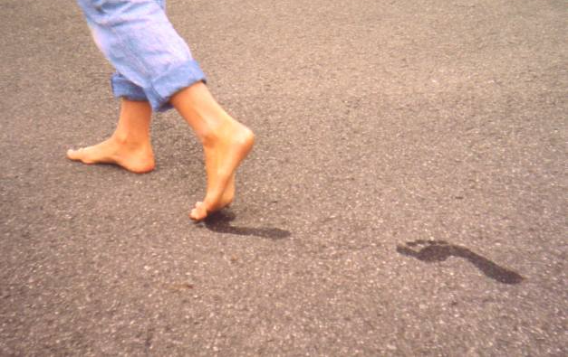
Prop. FINALE con verbi di moto
Per esprimere un fine o scopo nello spostarsi da un luogo ad un altro
(esco per… vado a fare… vengo per…)

Slide 6
Prop. FINALE con verbi di moto
V-B2 + ni + V di moto
N + ni + V di moto
I verbi con cui si può usare questo costrutto sono:
い
で
行く
iku
andare
出る
deru
uscire
く
で
来る
kuru
venire
出かける
dekakeru
uscire
かえ
はい
帰る
kaeru
ritornare
入る
hairu
entrare
よ
まわ
寄る
yoru
passare da
回る
mawaru
girare
もど
戻る
modoru
tornare

Slide 7
Prop. FINALE con verbi di moto
Attenzione che i verbi come:
ある
歩く
aruku (camminare)
はし
走る
hashiru (correre)
およ
泳ぐ
oyogu (nuotare)
Non possono usare il costrutto appena visto, dato che in giapponese esprimono un modo di muoversi piuttosto che un movimento da un posto ad un altro.

Slide 8
Prop. FINALE con verbi di moto
Esempi:
えい
が
み
い
映画を見に行きましょう。
Eiga wo mi ni ikimashō.
Dai, andiamo a vedere un film.
か
もの
い
買い物に行きます。
Kaimono ni ikimasu.
Vado a (fare) acquisti.

Slide 9
Prop. FINALE con verbi di moto
Esempi:
とも
だち
きみ
あ
き
友達が君に会いに来た。
Tomodachi ga kimi ni ai ni kita.
Un amico è venuto a trovarti.
すず
き
ひる
はん
た
かえ
鈴木さんは昼ご飯を食べにうちへ帰った。
Suzuki-san wa hirugohan wo tabe ni uchi e kaetta.
Il sig. Suzuki è ritornato a casa per pranzare.

Slide 10
Prop. FINALE con verbi di moto
Esempi:
の
きっさ
てん
はい
コーヒーを飲みに喫茶店に入りました。
Kōhii wo nomi ni kissaten ni hairimashita.
Sono entrato nel bar per bere un caffè.
しょ
るい
と
かい
しゃ
もど
書類を取りに会社へ戻りました。
Shorui wo tori ni kaisha e modorimashita.
Sono tornato in ufficio a prendere il fascicolo.

Slide 11
Prop. FINALE con verbi di moto
Esempi:
と
しょ
かん
何をしに図書館へ行きましたか。
Nani wo shi ni toshokan e ikimashita ka?
Per fare cosa sei andato in biblioteca?
ほん
かえ
い
本を返しに行きました。
Hon wo kaeshi ni ikimashita.
Ci sono andato per restituire i libri.

Slide 12
NODA
La forma noda/nodesu compare in finale di frase in aggiunta al normale verbo o aggettivo.
Tōkyō e itta noda.
Sapporo wa samukatta noda.
La frase copulativa che termina con un nome seguito da/desu oppure con un aggettivo-na diventa A wa nome na noda/nodesu.
Kore wa watashi no pen na noda.
Koko wa shizuka na noda.
Forme colloquiali:
n’da/n’desu ; no (fem.)

Slide 13
NODA
La forma noda/nodesu si usa in finale di frase quando:
Il parlante spiega oppure richiede una spiegazione su una informazione condivisa con l’ascoltatore.
Il parlante parla di qualcosa emotivamente, come se fosse di comune interesse tra lui e l’ascoltatore.
Il parlante vuole accertare se sia vero ciò che ha immaginato o giudicato dal contesto.

Slide 14
Noda
Esempi:
さけ
の
どうしてお酒を飲まないんですか。
(chiede spiegazioni per quello che vede fare all’altro)
Dōshite o-sake wo nomanai n’desu ka?
Ma perché non bevi sake?
わたし
じゅう
しち
私はまだ十七なんです。
Watashi wa mada jūshichi na n’desu.
(spiega le ragioni delle sue azioni viste dall’altro)
Il fatto è che ho solo diciassette anni.

Slide 15
Noda
Esempi:
ぼく
きょう
い
僕は今日パーティーに行けません。
Boku wa kyō paatii ni ikemasen.
Oggi non posso andare alla festa.
しゅくだい
たく
さん
宿題が沢山あるんです。
Shukudai ga takusan aru n’desu.
(spiega qualcosa sull’informazione data nella prima frase)
Il fatto è che ho un sacco di compiti.

Slide 16
Noda
や
きゅう
いっしょ
い
今日は野球があるんですが、一緒に行きませんか。
Kyō wa yakyū ga aru n’desu ga, issho ni ikimasen ka.
Oggi c’è la partita di baseball, non verresti con me?
(cerca di coinvolgere l’ascoltatore nelle faccende di cui sta parlando)
せんせい
こま
たす
先生、困っているんです。助けて下さい。
Sensei, komatte iru n’desu. Tasukete kudasai.
Prof, sono nei guai. Mi aiuti per favore.

Slide 17
Noda
に
ほん
ご
ぶん
ぽう
もずか
おもしろ
日本語の文法は難しいですが、面白いんですよ。
Nihongo no bunpō wa muzukashii desu ga, omoshiroi n’desu yo.
La grammatica giapponese è difficile ma interessante, sai.
(cerca di imporre la sua idea sull’ascoltatore o almeno di enfatizzarla emotivamente)

Slide 18
Noda
(vedendo una persona che entra con l’ombrello bagnato)
あめ
ふ
雨が降っているんですか。
Ame ga futte iru n’desu ka?
Sta piovendo?
(cerca di accertare se ciò che ha immaginato dal contesto sia vero)
(vedendo l’interlocutore sorridente)
なに
うれしそうですね。何かいいことがあったんですか。
Ureshisō desu ne. Nanika ii koto ga atta n’desu ka?
Sembri felice. Ti è successo qualcosa di bello?

Slide 19
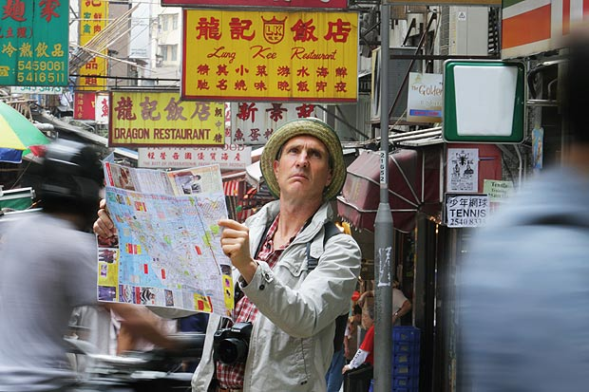
L’Angolo del turista

Slide 20

Frasi utili
Shashin wo totte kudasaimasen ka?
しゃ
しん
と
くだ
写真を取って下さいませんか。
Non è che mi farebbe una foto, per cortesia?
Anata no shashin wo totte mo ii desuka?
しゃ
しん
と
あなたの写真を取ってもいいですか。
Posso farle una foto?

Slide 21
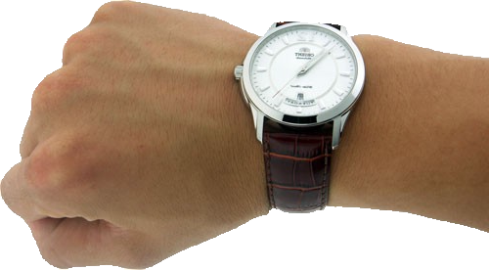
Frasi utili
Nanji ni akimasu/shimarimasu ka?
なんじ
あ
し
何時に開きます/閉まりますか？
A che ora apre/chiude?
Gogo hachiji han shimarimasu.
ご
ご
はち
じ
はん
し
午後八時半閉まります。
Chiude alle otto e mezza di sera.

Slide 22
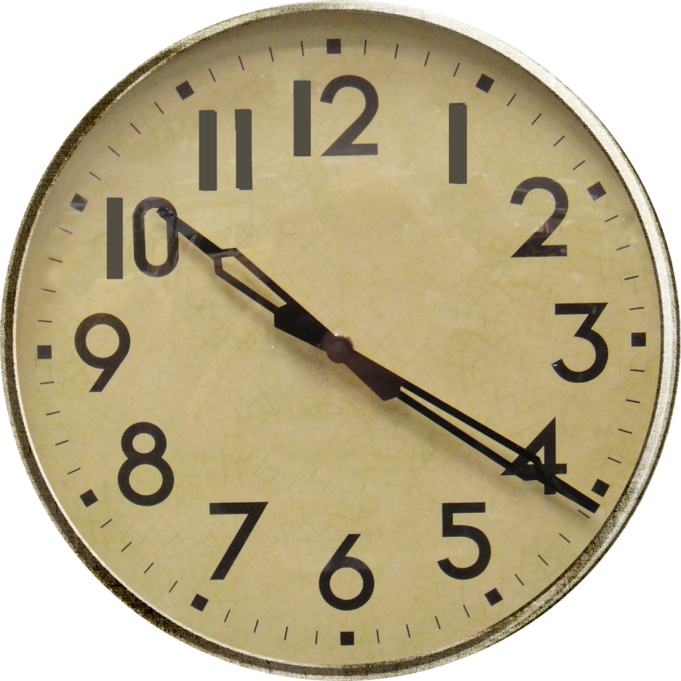
Ore
jūniji
nanji
じゅう
に
じ
なん
じ
jūichiji
十二時
ichiji
何時
che ora?
じゅう
いち
じ
いち
じ
十一時
一時
han
jūji
niji
はん
じゅう
半
mezza
じ
に
じ
十時
二時
mae
kuji
sanji
まえ
前
prima, meno
く
じ
さん
じ
九時
三時
gozen
yoji
hachiji
ご
ぜん
よ
じ
午前
a.m.
はち
じ
四時
八時
goji
shichiji
gogo
rokuji
ご
じ
しち
じ
五時
ご
ご
p.m.
七時
ろく
じ
午後
六時

Slide 23
Minuti
いっぷん
一分
ippun
Si esprimono col numero seguito dal classificatore fun
分
さんぷん
三分
sanpun
Attenzione alle forme irregolari:
よんぷん
四分
yonpun
ご
ぜん
はちじ
じゅうごふん
まえ
ななぷん
午前八時十五分前です。
七分
nanafun
Gozen hachiji jūgofun mae desu.
Sono le otto meno un quarto.
はっぷん
八分
happun
ご
ご
く
じ
に
じゅう
はっぷん
きゅうぷん
午後九時二十八分です。
九分
kyūfun
Gogo kuji nijūhappun desu.
じゅっぷん
Sono le 21:28
十分
juppun

Slide 24
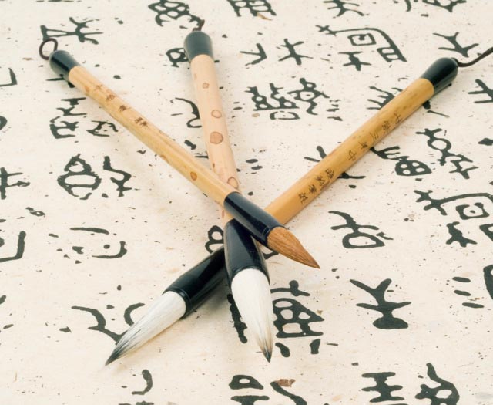
Grazie dell’attenzione

